Slide 1
Краткосрочный проект по теме : «Перелетные птицы» в подготовительной группе «А»
Выполнила: воспитатель Кусова Н.Б,
МКДОУ Бутурлиновский детский сад №10

Slide 2
Пояснительная записка
По плану лексических тем в подготовительной группе в октябре реализуется тематическая неделя по теме «Перелётные птицы».
В ходе предварительной работы проводилась систематизация материала по теме, изучалась методическая литература, были подобраны произведения детской литературы по программе, составлена план-схема по изучению этой темы. В создании развивающей среды принимали участие педагоги, дети и их родители.
Тема недели реализовалась в совместной деятельности воспитателя с детьми в режимные моменты, согласно план - схеме. В утренние часы проводились пальчиковые игры, читали художественной литературы, дидактические игры, разговоры- беседы, рассматривание альбомов, разучивание физкультминуток, прослушивание аудиозаписей классической музыки, голосов птиц. Проводятся разные виды прогулок: целевая, к местам гнездования птиц с целью систематизации знаний по теме, привития любви к природе родного края и бережного отношения к птицам.
В вечерние часы применялись ИКТ: «Почему плавают утки?», «Куда улетают птицы?»
НОД по теме «Перелетные птицы».
В самостоятельной деятельности дошкольники организовывали различные игры дидактические, сюжетно-ролевые, театрализованные, тем самым развивали коммуникативные качества, дружеские взаимоотношения, использовались в играх полученные знания и опыт общения.

Slide 3
Проект «Перелетные птицы»
Место проведения: МКДОУ Бутурлиновский детский сад №10
Дата проведения: октябрь, 2015 года
Воспитатель: Кусова Нина Богдановна
Тема: «Перелётные птицы»
Группа: подготовительная группа «Капельки»
Характеристика группы: в группе 27 детей
Проблема: у детей недостаточно знаний о перелётных птицах, беден словарный запас
Цель: углубление знаний детей о перелётных птицах; активизация словаря по теме
Задачи:
-Развивать логические умения: доказательство, синтез, анализ, строить причинно- следственные связи.
-Развивать коммуникативную функцию речи и активизацию познавательной деятельности детей.
-Формировать доброе отношение к птицам.

Slide 4
Ожидаемый результат:
Дети знают и называют перелётных птиц, об особенностях внешнего вида (части тела), повадках, приспособлении к среде обитания (сезонные изменения, способы защиты).
Сравнивают по нескольким признакам, находя сходство и различие.
Дети могут составить описательный рассказ о перелётной птице, используя мнемотаблицы.
У детей повысился уровень знаний по теме «Перелётные птицы».
Дети научились: моделировать птиц из цветной бумаги.
Обогатился словарь по теме «Перелётные птицы

Slide 5
Практическая часть выполнения проекта Обрывная аппликация «Птица»

Slide 6
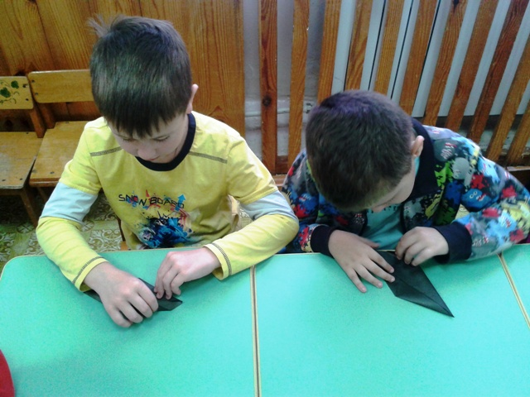
Оригами «Грачи»

Slide 7
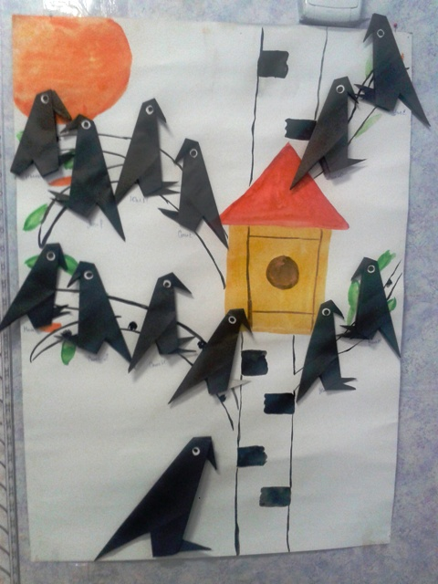
Оригами «Грачи»

Slide 8
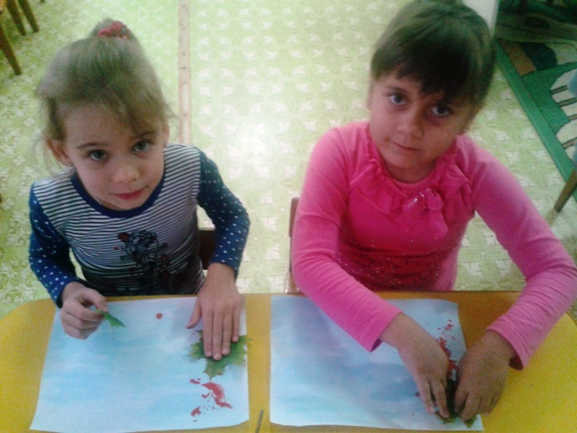
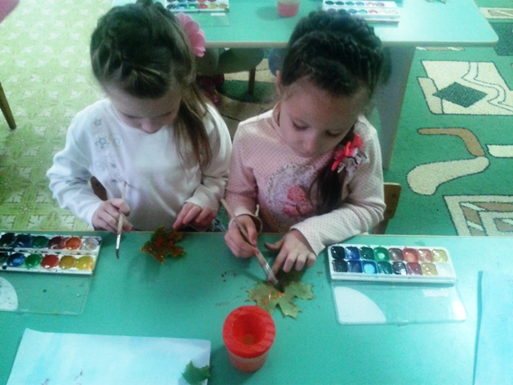
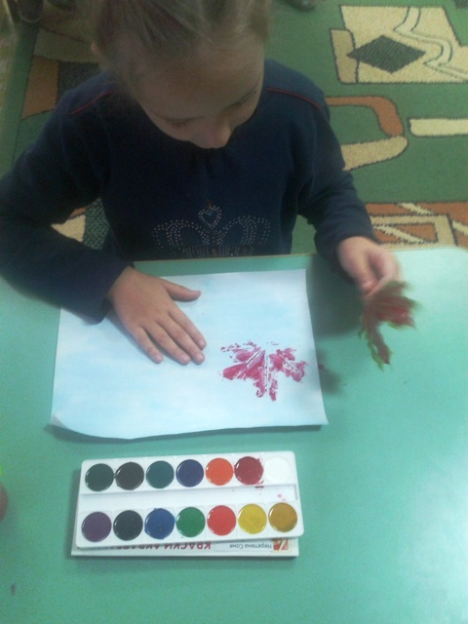
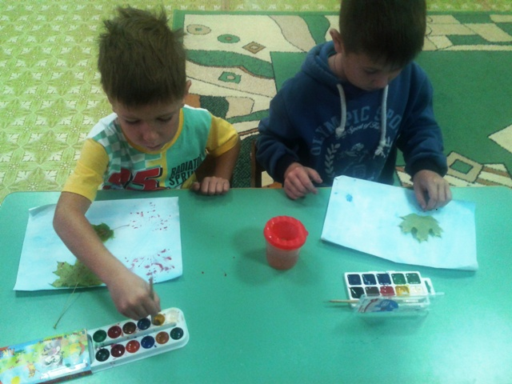
Аппликация + рисование «Плывет лебедь»

Slide 9
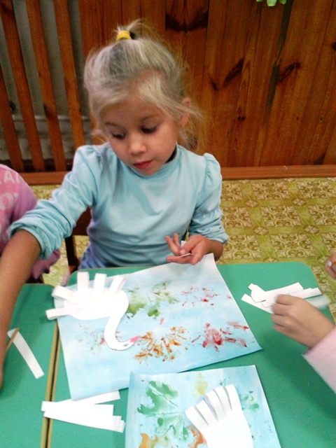
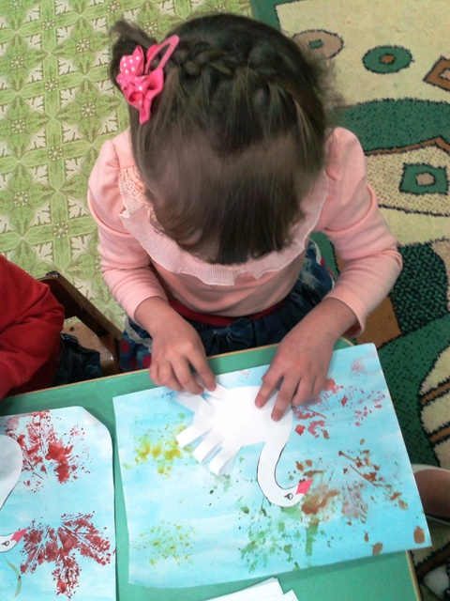
Аппликация + рисование «Плывет лебедь»

Slide 10
Аппликация + рисование «Плывет лебедь»

Slide 11
Весёлым и интересным прошло итоговое развлечение: «Мы - перелётные птички».

